Slide 1
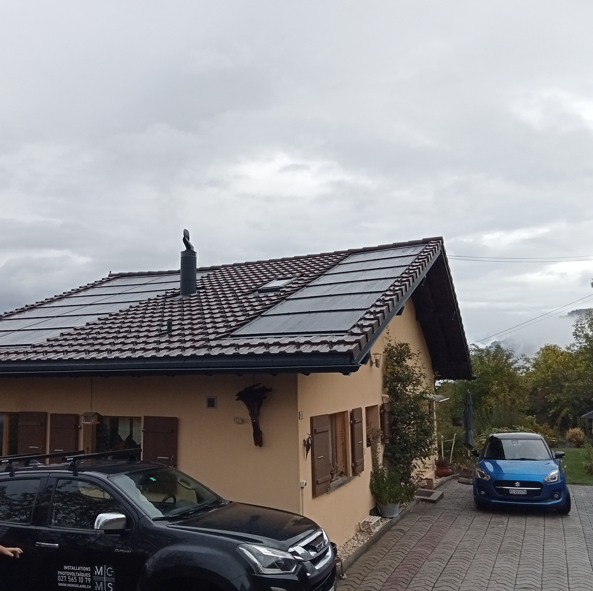
Rénovation de toiture : avec, ou sans installation photovoltaïque ?
Analyse des coûts et opportunités

Slide 2
Sommaire
1. Coûts de confection de toiture
3. Coûts installation photovoltaïque intégrée
4. Subventions, aides et obligations
7. Avantages
2. Coûts de réfection de toiture
6. Exemple de toiture avec photovoltaïque
8. Résumé
9. Conclusion
5. Exemple de réfection de toiture

Slide 3
1 Coûts de confection de toiture
Tuiles :
Entre 35 CHF et 90 CHF/m².
Ardoise :
Entre 45 CHF et 160 CHF/m².
Bac acier:
Entre 25 CHF et 120 CHF/m².
Isolation:
Entre 30CHF et 150CHF/m².
Sous couverture et pare vapeur
Entre 15CHF et 50CHF/m².
Prix moyen
Entre 80CHF et 290CHF/m²

Slide 4
2 Coûts de réfection de toiture
Prix estimé : Entre 150 CHF et 400 CHF par m².
Facteurs influents :
Matériaux (tuiles, ardoise, métal...)
État de la charpente
Isolation et étanchéité
Coût de démontage, assainissement (amiante)

Slide 5
3 Coûts d'une installation photovoltaïque intégrée
Prix estimé :
Entre 300 CHF et 700 CHF par m². Calcul environ 200W au m2, soit entre 1.5 et 3.5CHF par W
Facteurs influents :
Type de panneaux
Complexité de l'installation
Altitude de l'objet
La puissance installée

Slide 6
4 Subventions possibles et aides et obligations
Le canton du Valais propose des subventions au travers du Programme Bâtiments, en particulier pour ce qui nous intéresse :
Isolation thermique des éléments de construction (M-01). Programme Bâtiment en Valais (valeur U maximale : 0.2 W/m²K). 70-.fr/m2 isolé, jusqu'à 10000CHF et 30% de l’investissement des travaux d’isolation.
Amélioration de la classe CECB (M-10).
Subventions disponibles pour le photovoltaïque Pronovo, 400 CHF par KWc (à partir de 2KWc installés) pour du PV intégré. Revu au 1er avril de chaque année.
Aide communale : A vérifier auprès de la commune
Déductions fiscales
Loi cantonale sur l’énergie
Pour le neuf et la rénovation l’obligation de pose de PV correspondant à 20% SRE

Slide 7
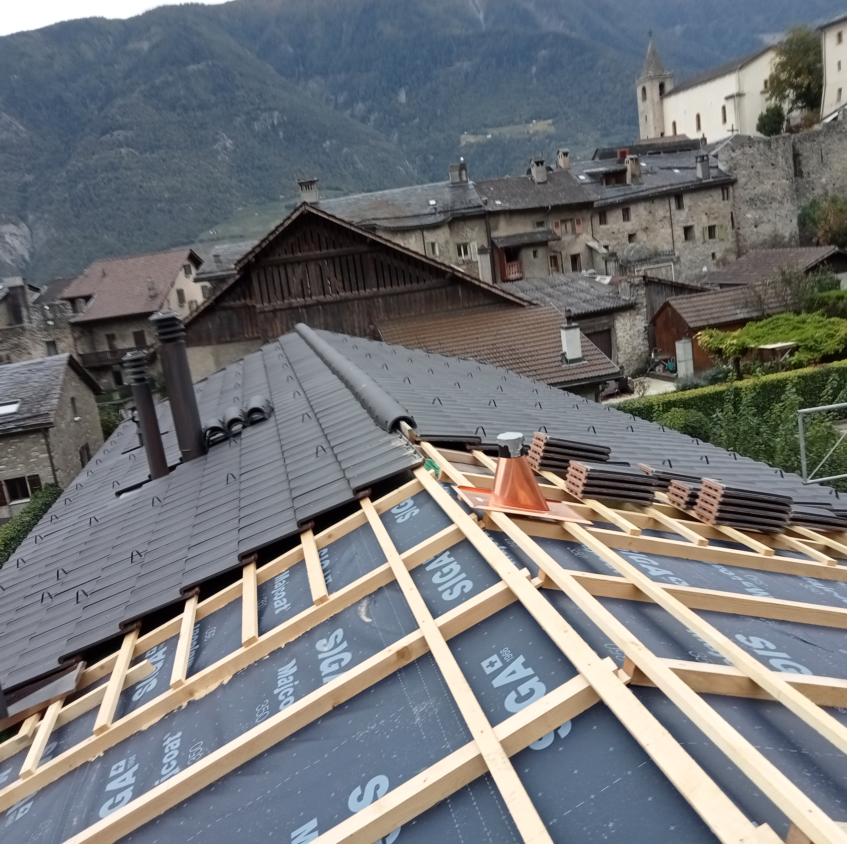
5 Exemple 1: Toiture de 1986 à deux pans de 110m2
Pour une réfection de toiture complète de 110 m² avec des tuiles en terre cuite, isolation et la ferblanterie incluse, voici une estimation des coûts :
Tuiles en terre cuite :
Prix moyen : 46 CHF/m² (pose incluse).
Pour 110 m² : 5’000 CHF.
Isolation thermique, Sous-couverture:
Prix moyen : 172 CHF/m² (pose incluse).
Pour 110 m² : 18’200 CHF.
Ferblanterie (vire-vents, chéneaux, garnitures) :
Prix moyen : 40 CHF/m².
Pour 110 m² : 4’400 CHF.
Dépose de la couverture et sous-construction:
Prix moyen : 49 CHF/m² Pour 110m2 : 5’400 CHF
Estimation totale :
Environ 33’000 CHF, selon le calcul suivant: coût de réfection 300 CHF/ m².
Subventions:
SRE 90m2 à 70 CHF/m² : 6’300 CHF soit après subvention: coût de réfection 243 CHF/m²

Slide 8
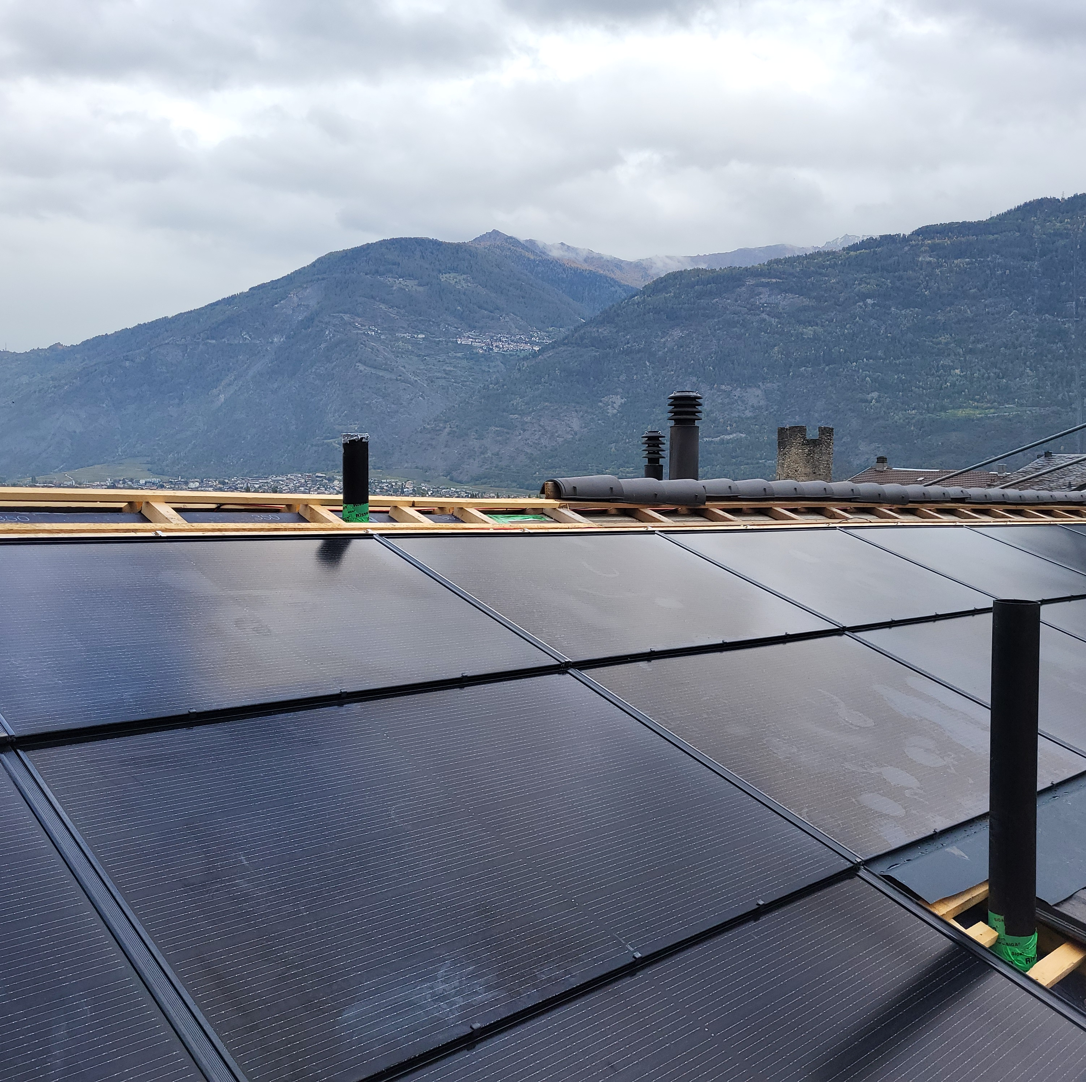
6 Exemple 2: Toiture deux pans de 110m2 dont 60m2 solaire photovoltaïque
Pour une toiture à deux pans de 110 m² avec des tuiles en terre cuite, la ferblanterie incluse, et l'ajout d'un système photovoltaïque intégré de 12 kWc, voici une estimation des coûts :
Photovoltaïque intégré (12 kWc)
Prix moyen : Environ 26’000 CHF pour 30 modules de 400 Wc, incluant la pose, les raccordements AC-DC et l'administratif complet .
Estimation globale
Total estimé : 110 m² de couverture, moins 60 m² de PV soit une économie d'environ 3’000 CHF sur l'offre de couverture.
Coût avant subvention 433 CHF/m²
Coût après subvention 353 CHF/m²
Subventions possibles
Programme Bâtiment : 70 CHF/m² de SRE : 6’300 CHF
Subventions fédérales pour l'installation PV : 4’800 CHF

Slide 9
Résultat photovoltaïque sur une année
Résumé économique
Consommation sans PV: 16’290 kWh à 0,29 CHF : 4’724,10 CHF
Consommation avec PV: 9’420 kWh à 0,29 CHF : 2’731,80 CHF
Autoconsommation: 6’870 kWh à 0 CHF : 0 CHF
Vente excédent: 6’450 kWh à 0,123 CHF : 793,35 CHF
Total avec PV : 1’938,45 CHF Soit une économie de: 59% Le solaire est amortit en 7,8 ans

Slide 10
Avantages
Installation solaire
Couverture simple
1. Production d'énergie :
- Les panneaux solaires produisent de l'électricité à partir de l'énergie solaire, réduisant ainsi vos factures énergétiques.
- Possibilité de revendre le surplus d'électricité au réseau, générant des revenus supplémentaires.
2. Impact environnemental :
- Réduction de l'empreinte carbone en utilisant une énergie renouvelable.
- Contribution à la transition énergétique et à la lutte contre le changement climatique.
3. Subventions et aides financières :
- Éligibilité à des subventions communales et fédérales, réduisant le coût initial de l'installation.
- Valorisation de votre bien immobilier grâce à une "valeur verte" accrue.
4. Autonomie énergétique :
- Réduction de la dépendance aux fournisseurs d'énergie traditionnels.
- Sécurité énergétique en cas de hausse des prix de l'électricité.
5. Mise en sécurité :
- Coûts d’échafaudage mutualisés.
1. Coût initial plus bas :
- Les tuiles en terre cuite ou en béton sont généralement moins coûteuses à installer que les panneaux solaires.
2. Durabilité :
- Les tuiles de qualité peuvent durer plusieurs décennies avec peu d'entretien.
- Contrairement aux panneaux solaires, les tuiles nécessitent peu de nettoyage ou de maintenance.
3. Esthétique :
- Large choix de styles et de couleurs pour s'adapter à l'architecture traditionnelle ou moderne.

Slide 11
Résumé
Résumé des coûts :
Réfection de toiture : 30’000 CHF
Photovoltaïque intégré : 26’000 CHF
Subventions déduites:
Coût total de l'investissement: 56’000 CHF soit 706 CHF/m²
Déduction fiscale
Réfection de toiture: 23’700 CHF
Photovoltaïque intégré: 21’200 CHF
Coût de l'investissement final: 44’900 CHF soit 596 CHF/m²
100% du montant total

Slide 12
Conclusion
Pour conclure : si vous devez envisager à court terme une réfection de toiture, vous allez vous posez les questions suivantes : dois-je ne refaire que la couverture ? Dois-je isoler mon toit ? Dois-je faire du PV ? .... Mon avis est le suivant : il serait absurde d’envisager la pose de PV si l’isolation de la toiture est passée ou insuffisante, tout comme il serait absurde d’envisager une réfection de toiture sans y inclure du solaire. Dans tous les cas, je vous recommande de vous faire conseiller et de faire analyser votre toiture par des professionnels.
Toute cette réflexion doit se faire en amont du projet, car si on planifie la totalité des travaux en une fois, on mutualise divers coûts, échafaudage, transport, demande d’autorisations…
Et souvenez-vous : sous un bon toit, on n’a pas besoin d’un parapluie... ni d’une facture d’électricité trop salée. Merci et bon vent vers votre projet énergétique !
Merci pour votre attention !
Avez-vous des questions?

Slide 13
MGM Solaire Sàrl
Grégoire Mettaz Associé
Route de l’Usine 8c / 1907 Saxon
079 790 74 14
info@mgmsolaire.ch

